Slide 1
Профилактика плоскостопия у дошкольников
Консультация для родителей
На тему:
Подготовила воспитатель:
Рытова О.М.

Slide 2
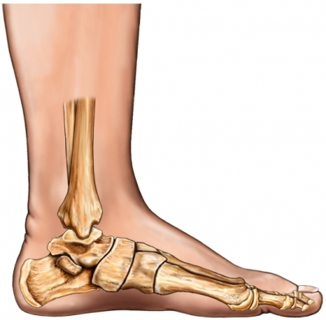
Статическая деформация стопы, характеризующаяся
уплощением её сводов
называется плоскостопием.

Slide 3
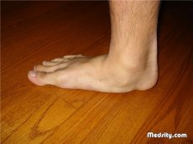
Причины развития плоскостопия:
раннее вставание и ходьба,
слабость мышц стоп, чрезмерное их
утомление в связи с длительным
пребыванием на ногах,
избыточный вес,
неудобная обувь,
ряд заболеваний (перенесенный рахит, полиомиелит),
особенности состояния здоровья (частые простуды, хронические болезни),
травмы стопы и голеностопного сустава (вывихи, переломы),
недостаточная двигательная активность и т.д.

Slide 4
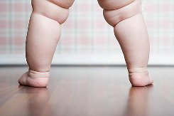
До 4,5-5 лет у большинства детей
отмечается функциональное плоскостопие.
У детей старше указанного возраста наличие плоской стопы является патологией.
Поэтому медицинское заключение о плоскостопии выносят лишь с пятилетнего возраста.

Slide 5
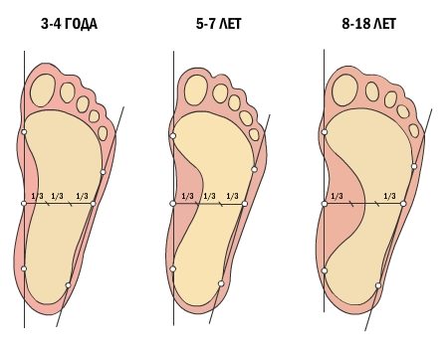
Диагноз «плоскостопие» подтверждается плантографией – отпечатком стопы
с помощью красящих или жирных растворов.
В некоторых случаях необходима рентгенография.

Slide 6
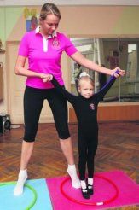
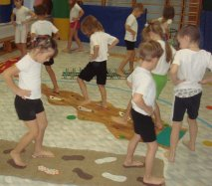
Движение может заменить разные лекарства, но ни одно лекарство не в состоянии
заменить движение.
Тиссо

Slide 7
Условия
для полноценного
физического развития ребёнка
в семье:

Slide 8
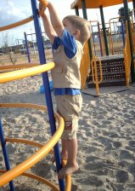
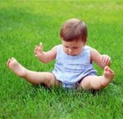
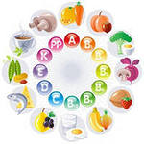
общее укрепление организма (рациональное питание, длительное пребывание на свежем воздухе, разнообразная двигательная активность),

Slide 9
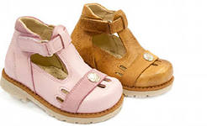
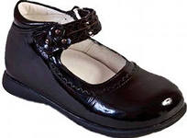
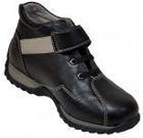
правильный подбор обуви для ребенка

Slide 10
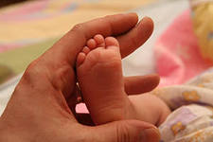
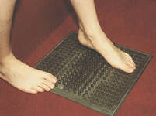
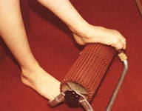
массаж,

Slide 11
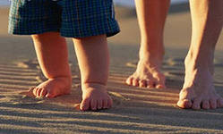
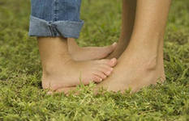
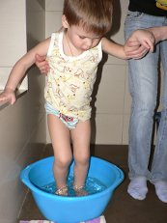
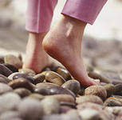
проведение закаливающих процедур (босохождение по различным поверхностям, ножные ванны),

Slide 12
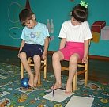
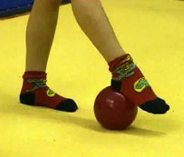
специальные упражнения для укрепления мышц стопы и пальцев,

Slide 13
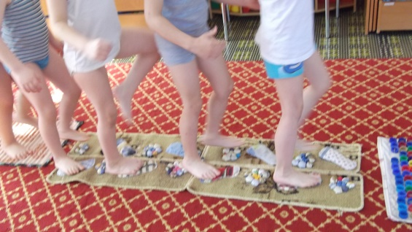
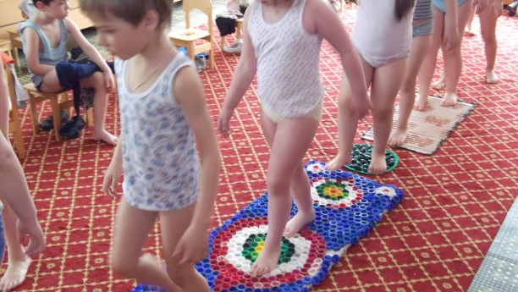
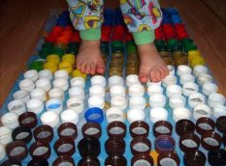
использование тренажеров для стоп, в том числе нетрадиционного оборудования, которое легко изготовить в домашних условиях.

Slide 14
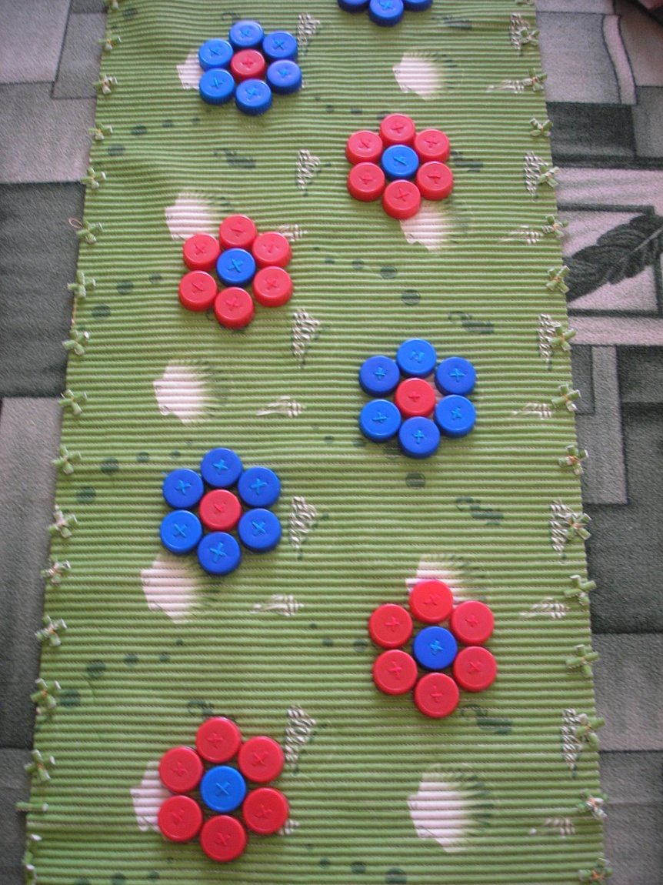
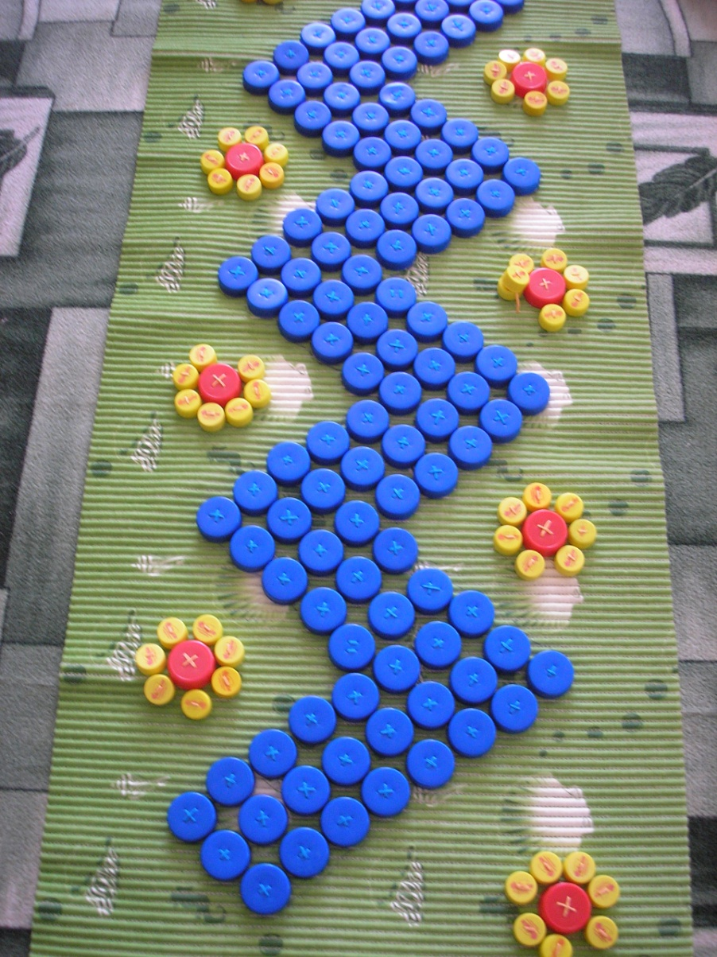
Массажные коврики и дорожки из пробок

Slide 15
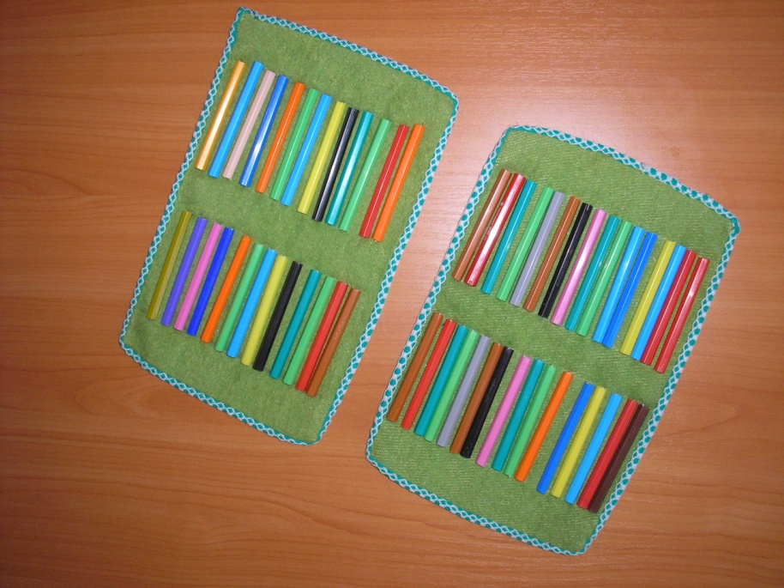
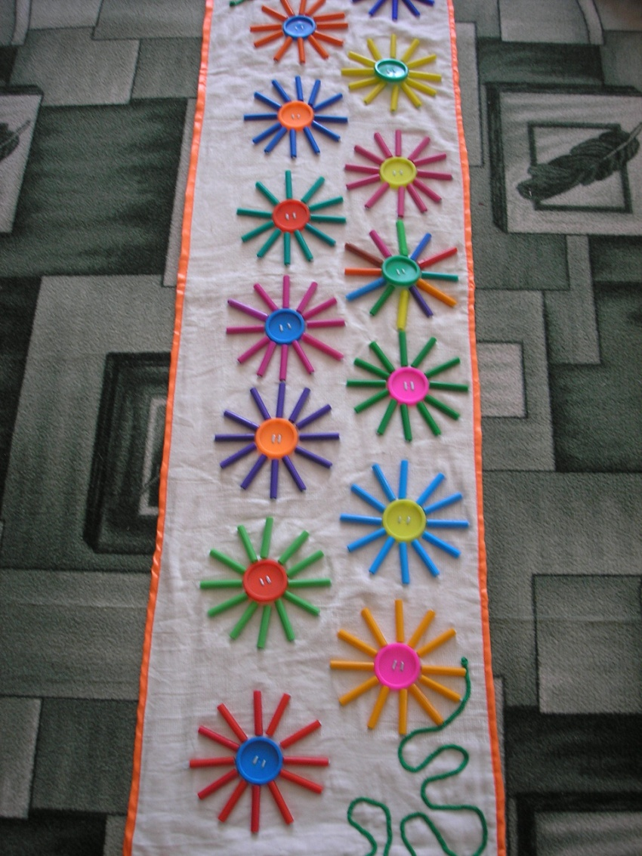
Массажные коврики и дорожки из фломастеров

Slide 16
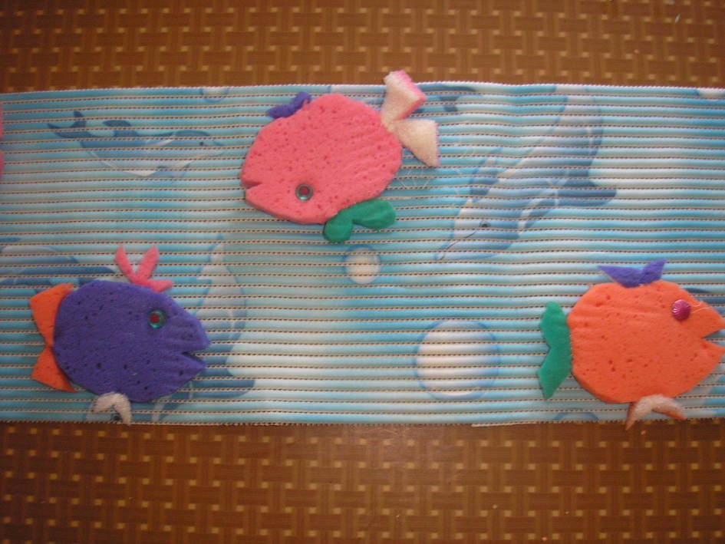
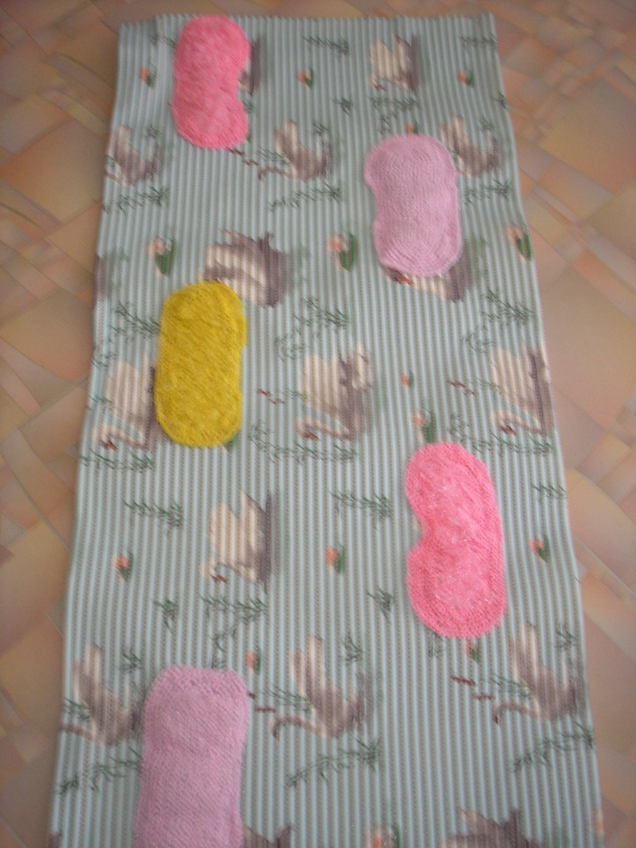
Массажные коврики и дорожки из мочалок

Slide 17
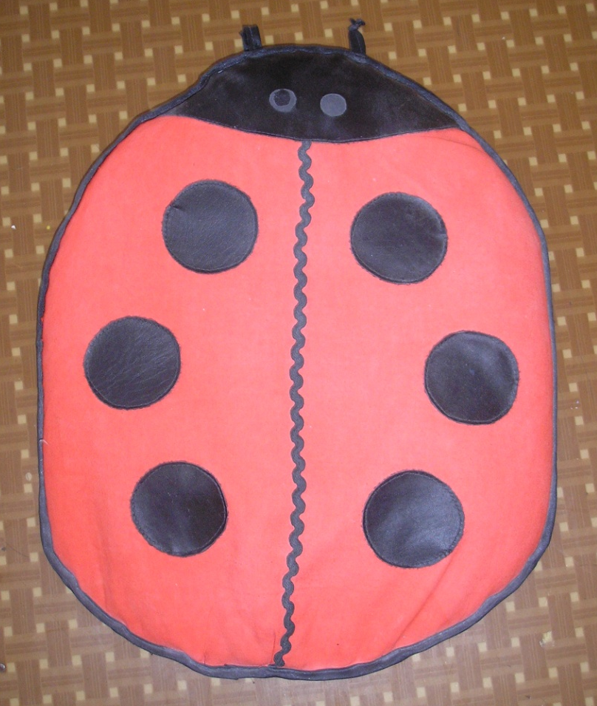
С использованием крупы

Slide 18
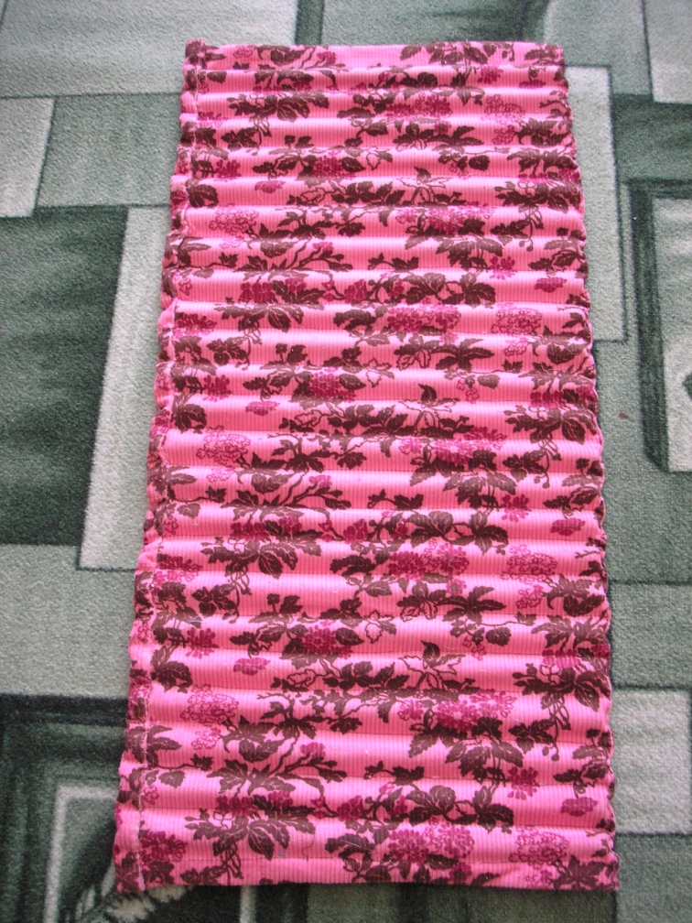
С использованием пуговиц
С использованием
деревянных палочек

Slide 19
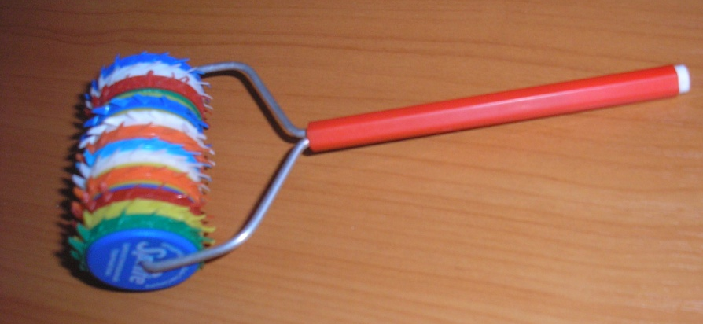
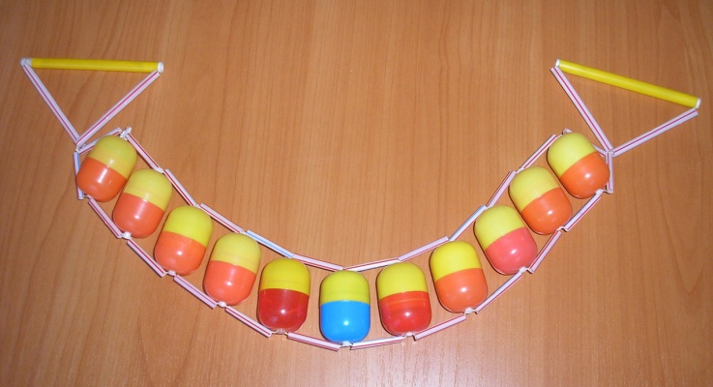
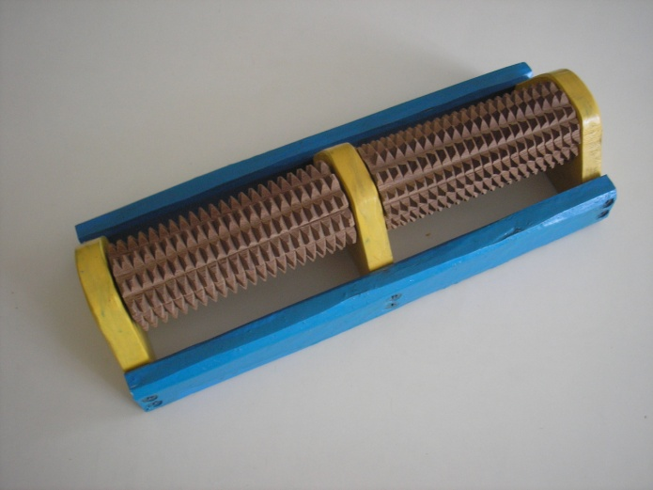
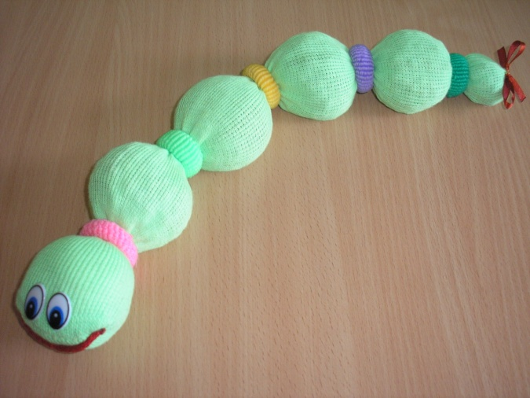
Массажёры

Slide 20
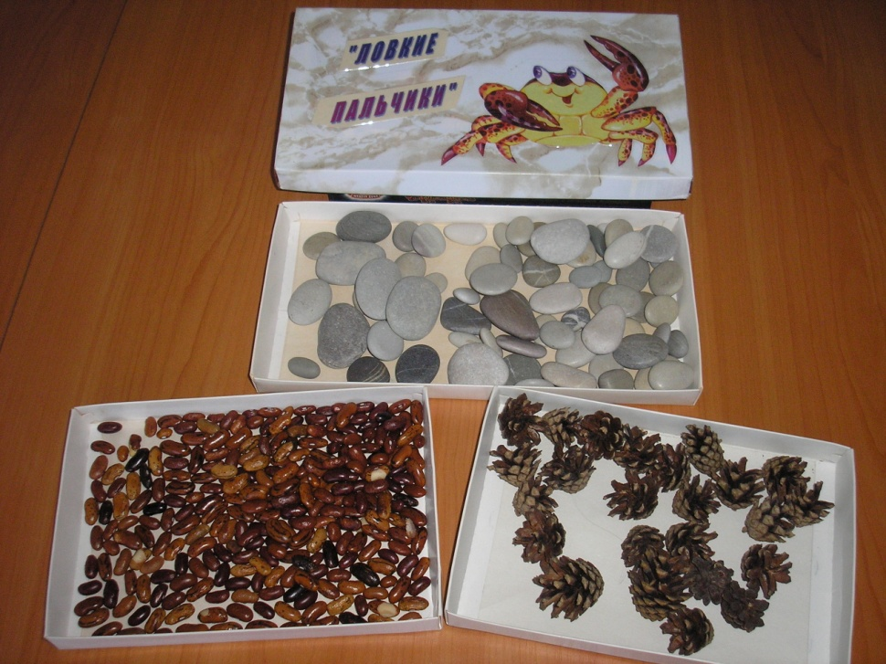
Игры:
«Цветная мозаика»
«Ловкие пальчики»

Slide 21
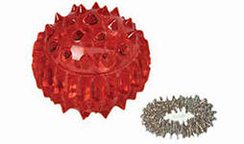
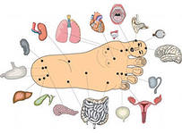
Методика «Су-джок»

